Slide 1
Пост-эффекты облучения тантала заряженными частицами
И.Е. Алексеев, АО «Радиевый институт им. В.Г. Хлопина»
В.И. Жеребчевский, Санкт-Петербургский государственный университет

Slide 2
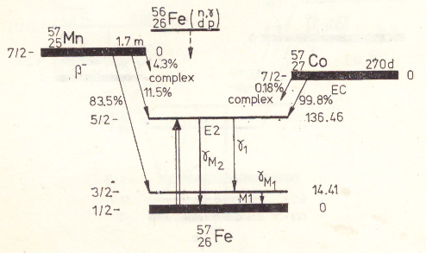
Цели работы:
– исследование пост-эффектов облучения металлического тантала пучками протонов с начальной энергией 7 МэВ, продуктами ядерных реакций, «собственными» атомами Ta, выбитыми из узлов решетки во время бомбардировки мишеней;
демонстрация возможностей эмиссионной мессбауэровской спектроскопии (ЭМС) при исследовании пост-эффектов критических радиационных воздействий.
Мате-ринский изотоп | T_{1/2}, дн. | Энергия гамма-перехода, кэВ | Выход излучения, % | Время жизни уровня, нс | Естественная ширина линии (2Г), мм/с | КВК
⁵⁷Co | 271.74 | 14.4 | 9.16 | 98.3 | 0.194 | 8.18
Применение ЭМС для исследования металлических матриц позволяет получить неискаженную информацию о структурных состояниях атомов, так как пост-эффекты для радионуклидов, претерпевающих электронный захват (⁵⁷Co) или конвертированный изомерный переход (^{119m}Sn), в металлах отсутствуют
(Alekseev, I. Impurity hot atoms in irradiated metals with different nuclear history // Radiochemistry 50 (2008) 553-593).

Slide 3
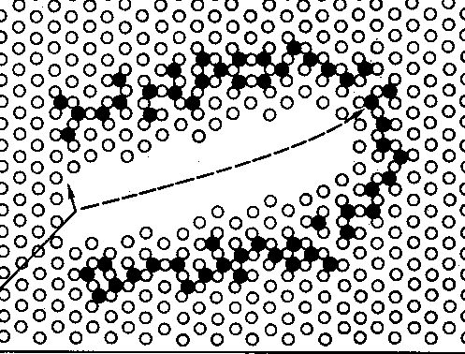
Надпороговая область энергий
В результате облучения или ядерного превращения атом получает энергию Е_{R}, превышающую пороговую энергию смещения атома Е_{р} из узла кристаллической решетки в междоузлие (первичные радиационные дефекты -дефекты по Френкелю):
Е_{R} > Е_{р} (20-30 эВ)
ядерные реакции
облучение материалов пучками быстрых нейтронов и/или заряженных частиц
Вторичные радиационные дефекты
Е_{R} >> Е_{p} –многие атомы в области протекания каскадного процесса смещаются из своих узлов решетки с образованием френкелевских пар.
Вдоль пути первично выбитого атома возникают вторичные смещения вдоль пути первично выбитого атома образуются скопления вакансий, окруженных выбитыми атомами (клинья смещения по Бринкману)
В результате развития каскадных процессов в веществе будут наблюдаться макроскопические разупорядоченные области.
Размеры разупорядоченных зон и их концентрация определяются энергией бомбардирующих частиц и атомным номером материала облучаемой мишени.

Slide 4
Использованный научный инструментарий
1. Прецизионная полупроводниковая гамма-спектрометрия
HPGe детекторы:
GX1018 - энергетическое разрешение по фотопику 88 кэВ – не хуже 620 эВ, по фотопику 1332 кэВ – не хуже 1600 эВ;
UL0035 - энергетическое разрешение по фотопику 5.9 кэВ – не хуже 130 эВ;
Цифровой анализатор LYNX (Canberra Industries Inc., U.S.A.).
Калибровка с использованием источников, активность которых была определена абсолютными методами:
- 2πα-счета: ²²⁶Ra, ²²⁷Ac, ²²⁸Th (в условиях радиоактивного равновесия материнского и дочерних продуктов);
- 4πγ-счета: аттестованные в ранге вторичных эталонов РФ точечные источники ⁵⁴Mn, ⁶⁰Co, ⁸⁸Y, ¹³⁷Cs,¹³³Ba, ¹⁵²Eu, ²²⁸Th, ²⁴¹Am];
- совпадений рентгеновского, бета- и гамма-излучений в схемах распадов радионуклидов..
2. Рентгенофазовый анализ и определение эффективного размера кристаллитов
дифрактометр D2 PHASER (BRUKER)
CuКα-излучения - 8,05 кэВ
диапазон углов: от 39-103^{о} 2θ в режиме сканирования с шагом 0.02^{о} и скоростью 0.5 градуса в минуту.
обработка результатов - с использованием программы DIFFRAC.EVA.V5.0 и картотеки PDF-2 ICDD.
3. Мессбауэровская спектроскопия
Спектрометр МС-1104ЕМ (НИИ физики ЮФУ).
Детектирование: а) NaI(Tl), 0.12 мм; б) сцинтилляционный резонансный детектор на основе K₄[⁵⁷Fe(CN)₆].
Обработка - программы MossFit 3.2 и MossFit 3.6 (СПбГУ)

Slide 5
Ta: (40±4) мкм,
Отжиг деформационных напряжений:
60 минут при (1123±5) К, 10⁻⁷ Торр,
Скорость охлаждения - 5 градусов в минуту.
Диффузионное внедрение ⁵⁷Co: 1350-1370 К, 10⁻⁷ Торр.
Пробег в тантале – менее 0.5 мкм (4-5⋅10⁻¹⁴ см²/с).
Слой полного поглощения CuКα-излучения (8,05 кэВ) в металлическом тантале - 8 мкм.
Условия облучения | Фольга 1 | Фольга 2
Флюенс, частиц/м² | 2.6⋅10²¹ | 2.6⋅10²¹
Интегральный ток пучка, мкА | 11.45 | 11.45
Потери энергии протонов, МэВ | 6.95/5.24 | 5.08/2.86
Выделение тепла, Вт | 19.6 | 25.4
Температура мишеней, К | (310±3) | (310±3)

Slide 6
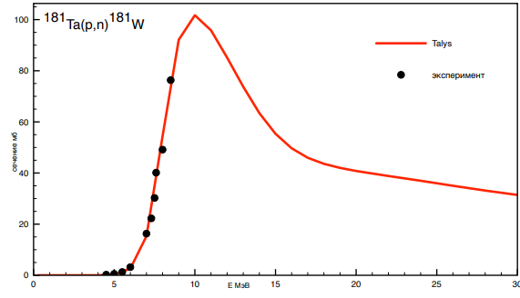
Ядерная реакция (¹⁸¹Ta – 99.99%) | Порог реакции, МэВ | Продукт реакции (период полураспада, энергия гамма-кванта)
¹⁸¹Ta(p,n) | 0.993 | ¹⁸¹W (121.2 дн., 136.3 кэВ)
¹⁸¹Ta(p,2n) | 7.699 | ¹⁸⁰W (стаб.)
¹⁸¹Ta(p,d) | 5.382 | ¹⁸⁰Ta (8.154 час., 93.3 кэВ)
¹⁸¹Ta(p,⁴He) | 0 | ¹⁷⁸Hf (стаб.)
¹⁸¹Ta(p, ⁴He+n) | 0 | ¹⁷⁷Hf (стаб.)
Энергия отдачи при протекании ядерных реакций:
E_{R} = (m/(M+m)) E_{m}
m и M – массы налетающей частицы и продукта ядерной реакции,
Е_{m} – энергия налетающей частицы
Начальная энергия протонов, МэВ | 6.95 | 5.08
Максимальная Е_{R}, кэВ | 38.2 | 27.9

Slide 7
Первичные радиационные дефекты - Е_{R} > Е_{р}
Столкновения быстрых частиц с атомами вещества можно описать при помощи законов классической механики:
Е_{R(max)} = 4M₁M₂E/(M₁+M₂)²
Е_{R(max)} – максимальная энергия, которую получает атом мишени при лобовом ударе
M₁ и Е – масса и энергия налетающей частицей
M₂ - масса неподвижного атома мишени
Обучение ¹⁸¹Ta протонами
Начальная энергия протонов, МэВ | 6.95 | 5.08
Максимальная Е_{R}, кэВ | 151.9 | 111.0

Slide 8
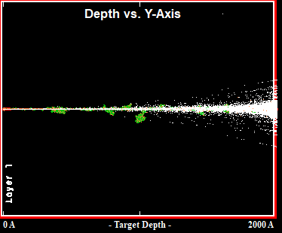
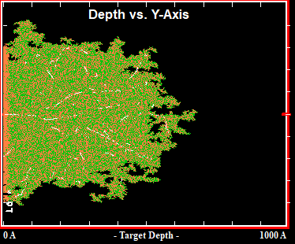
Зона радиационных повреждений допированного атомами ⁵⁷Со поверхностного слоя металла, образовавшаяся при бомбардировке мишени протонами с энергией 6.95 МэВ:
0.1 вакансий на ион
(Particle Interactions with Matter. Home Page, http://www.srim.org)
Зона радиационных повреждений, образовавшаяся при бомбардировке мишени атомами тантала (с энергией 150 кэВ), выбитыми протонами из узлов кристаллической решетки:
3900 вакансий на ион
(Particle Interactions with Matter. Home Page, http://www.srim.org)

Slide 9
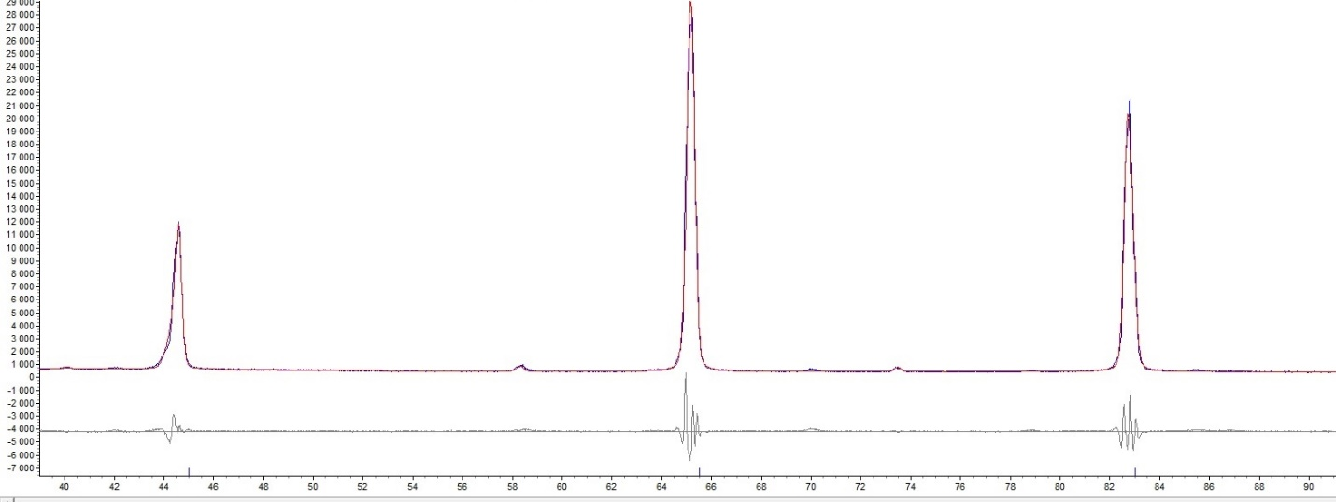
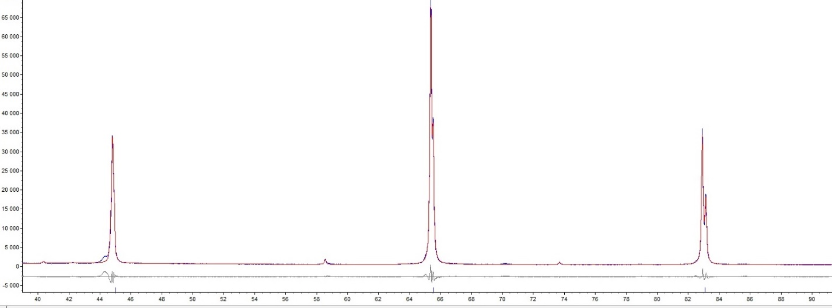
Рентгенограммы меченных ⁵⁷Co танталовых фольг до и после облучения
На дифрактораммах образцов после облучения отчетливо видны расщепления основных дифракционных линий рентгеновского спектра, которое можно объяснить только наличием межфазных напряжений*, возникающих в результате «остывания» клиньев смещения (displacement spike) внутри разупорядоченных (в результате облучения выбитыми из узлов решетки атомами тантала) зон.
С увеличением угла сканирования увеличивается вклад поврежденной области в полную дифракционную картину, что сопровождается изменением интенсивностей линий рентгеновского спектра и «усилением» тонкой спектральной структуры.
* А.И. Самойлов, Е.Н. Каблов, Н.В. Петрушин и др. О природе расщепления гамма-сателлитов рентгеновских дифракционных рефлексов жаропрочных монокристальных никелевых сплавов // Заводская лаборатория. Диагностика материалов, 2010, т. 76, № 12, с. 26-29.

Slide 10
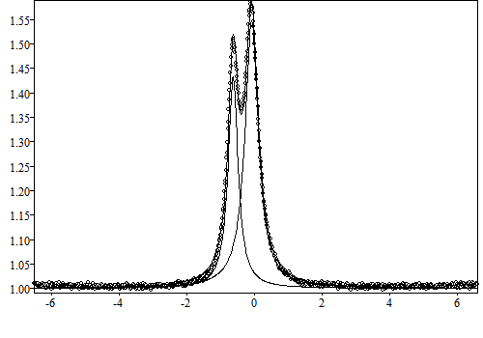
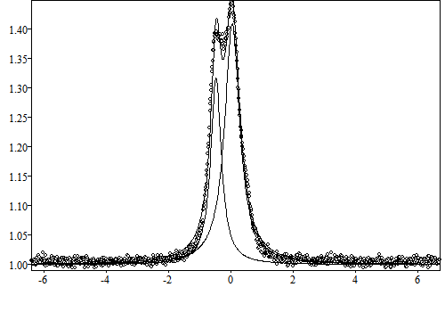
Мессбауэровские спектры до и после облучения представляют суперпозицию двух одиночных линий, отвечающих различным позициям атомов ⁵⁷Со в ОЦК решетке тантала:
синглет 1 - атомы ⁵⁷Со в узлах кристаллической решетки (характерный для атомов внедрения изомерный сдвиг);
синглет 2 - атомы ⁵⁷Со на границах зерен кристаллитов.

Slide 11
Кристаллографическая позиция примесного атома определяется «размерным» эффектом:
- атомный радиус кобальта (1.25 нм) меньше атомного радиуса тантала (1.46 нм);
- радиусы октаэдрических и тетраэдрических «пор» в плотноупакованной объемноцентрированной кубической решетке металлического тантала (соответственно 0.225 нм и 0.425 нм) гораздо меньше и атомного, и ионных радиусов кобальта (Fe²⁺ - 0.73 нм, Fe³⁺ - 0.63 нм);
- поэтому примесные атомы Co/Fe, могут оказаться либо в узлах, либо на границах зерен кристаллитов.
Наличие значительного числа собственных радиационных дефектов вблизи мессбауэровского атома приводит к уширению экспериментальных линий более чем на 20% и падению величины эффекта (для двух типов атомов ⁵⁷Co) почти на 25%.
Низкая интегральная температура мишеней во время облучения (310 К) и достаточно высокая теплопроводность тантала (57.6 Вт/м·К при 293-1800 К) исключают возможность миграции примесных атомов в объеме образцов – соотношение линий в спектре сохраняется: доля синглета 1 - (37±2)%, синглета 2 - (63±2)%.

Slide 12
Линии спектра | До облучения |  | Фольга 1 (6.95/5.24 МэВ) |  | Фольга 2 (5.08/2.86 МэВ)
 | И.С., мм/с | Г, мм/с | И.С., мм/с | Г, мм/с | И.С., мм/с | Г, мм/с
Синглет 1 | -0.06 | 0.40 | -0.06 | 0.53 | -0.05 | 0.54
Синглет 2 | -0.64 | 0.36 | -0.64 | 0.36 | -0.65 | 0.35

Slide 13
Итоги
Изучены пост-эффекты облучения металлического тантала пучками протонов с начальной энергией 7 МэВ, продуктами ядерных реакций (¹⁸¹W, ¹⁷⁷Hf, ¹⁷⁸Hf, ¹⁸⁰Ta)., «собственными» атомами Ta, выбитыми из узлов решетки во время бомбардировки мишеней.
2. Незначительный слой полного поглощения CuК_{α}-излучения (8.05 кэВ) в металлическом тантале (около 8 мкм), еще более малая толщина (менее 0.5 мкм) «допированных» атомами ⁵⁷Co поверхностных слоев образцов позволила исключить из рассмотрения «прямые» радиационные повреждения кристаллической решетки пучками протонов и изучить последствия облучения металла продуктами ядерных реакций и «собственными» атомами Ta, выбитыми из узлов решетки во время бомбардировки мишеней.
3. Облучение металла тяжелыми ионами сопровождается разупорядочением кристаллической решетки (образованием клиньев смещения), что приводит к расщепления основных линий дифракционных рентгеновских спектров при «остывании» мишеней.
4. В качестве дополнительного инструмента для наблюдения за процессами радиационного дефектообразования предложена мессбауэроровская спектроскопия – использование резонансных атомов (в данной работе – атомов ⁵⁷Co) в качестве структурно-чувствительных физико-химических зондов для изучены пост-эффектов облучения.
5. Предложенный методический подход может оказаться полезным для исследования радиационных эффектов, возникающих в поверхностных слоях конструкционных материалов при облучении продуктами деления, ядрами отдачи, тяжелыми заряженными частицами.

